Slide 1
Let’s GRIT!
전 진 영, 이 준 희, 이 민 재, 전 수 빈

Slide 2
목차
Let’s GRIT!
1.
2.
3.
4.
5.
개요
Crawling
NLP
시행과정
총평
Q&A

Slide 3
개요
Let’s GRIT!
SNS 데이터를 활용한 주가 방향성 예측
- 네이버 종목토론방 본문 텍스트 데이터를 활용한 1 시간 후 주가 등락 예측
Crawling
NLP
(자연어 처리)
Learning
Modeling
실 패
실 패

Slide 4
데이터 수집 준비
Let’s GRIT!
[ 주가 ] 한국투자증권 HTS 설치
[ 아쉬운 점 ] SNS 선택 과정
➔ “왜” 네이버 종목토론방을 선택했는가?
- 주주 비율이 높을 것으로 예상되는 토론방은 네이버에만 존재하는 것이 아님
- 다음(daum) 주식토론방, 팍스넷, 씽크풀, 주식 관련 유튜브 댓글 등
- 위와 같이 여러가지 경우의 수가 존재
결과적으로는 가장 활성도가 높을 것으로 여겨지는 ‘네이버’ 를 선택한 것은
변함이 없었겠지만,
금번 의사결정 과정에서는 네이버의 “친숙함” 에 기댄 것이라고 생각됨
어떻게 하는 것이 좋았을까?
방법 1. 네이버, 다음, 팍스넷, 씽크풀 등 모든 SNS 댓글 수집
방법 2. 부득이하게 1개만 선택할 경우
- 객관적인 판단을 할 수 있도록 Data 를 수집, 검토하여 최종 선택에 활용
- 현재의 경우 효과적인 data = 댓글 등록 건수
→ 매체별 신규 등록 건수 비교하여 1일 평균 등록건수가 가장 많은 SNS 선택
[ SNS ] 네이버 종목토론방
- 트위터 등 일반적인 SNS 에 비해
- 실제 주주의 비율이 높을 것으로 판단
[ 종목 ] 종목 : 카카오
- 선행연구자료에서 높은 예측 정확도를 보였던 회사 중 하나
[ 데이터 수집 기간 ] 1
변경 전 : 2021.09.06 ~ 2021.09.17 → 최근 기간으로 수정
변경 후 : 2022.06.01~ 2022.06.30

Slide 5
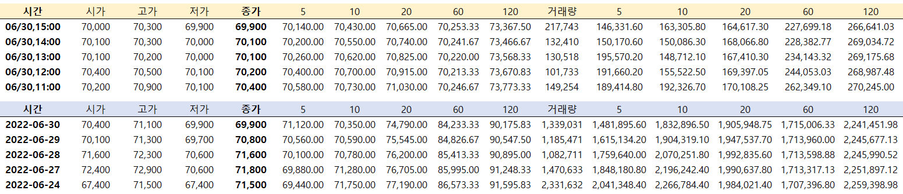
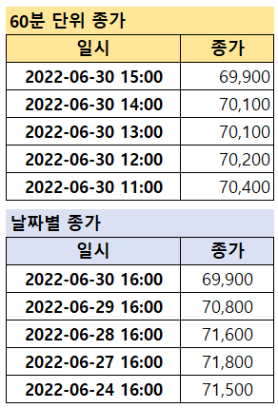
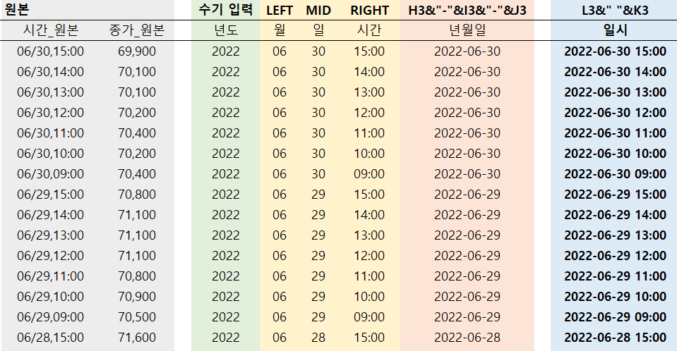
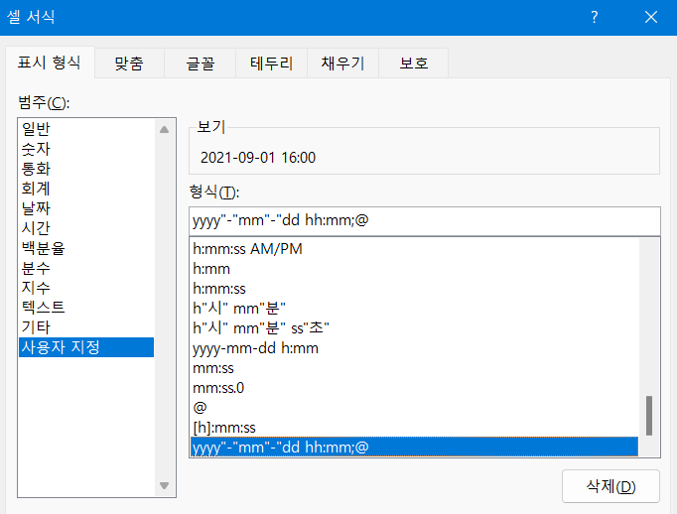
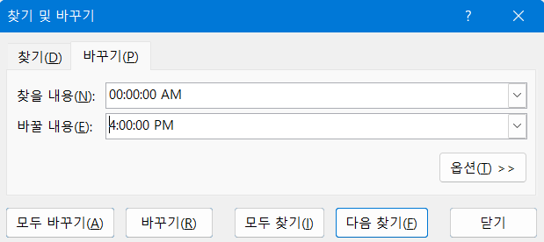
데이터 수집 1. 주가
Let’s GRIT!
원본데이터 수정
[ 60분 단위 종가 ] 의 날짜 데이터 형태 수정
[ 날짜별 종가 ] 의 날짜 데이터 형태 수정

Slide 6
데이터 수집 2. Crawling ( 1 / 2 )
Let’s GRIT!
Crawling? ( = Scraping )
- 웹 페이지에서 필요로 하는 데이터를 추출해내는 기법
- Crawler : crawling 을 목적으로 작성된 프로그램
Selenium 으로 전체 html만 받아오게 하고,
실제 파싱은 bs4 가 맡게 하면 속도 향상이 있다고 한다.
※ 대표적인 소프트웨어
 | 장점 | 한계점
Beautifulsoup4 | Html 을 분석 가능한 형태로 가공할 수 있는 라이브러리 중 가장 유명하고 많이 사용되는 외부 라이브러리 속도가 빠름 | 정적 페이지만 가능
Selenium | Chrome-driver 를 이용해 Chrome 을 제어하기 위해 사용 동적 페이지를 불러올 때 유용 | 속도 느림
파싱(Parsing) : html 의 어떤 문자열 데이터 속에서 필요한 데이터를 분석, 추출하는 방식을 일컫는 용어

Slide 7
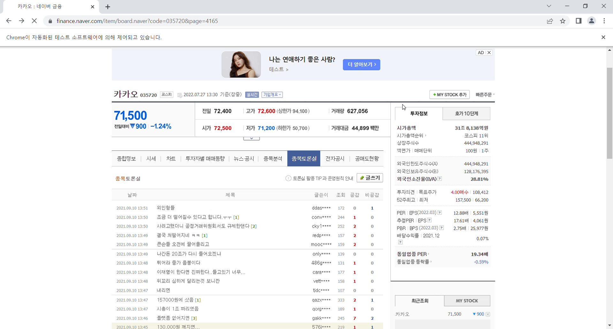
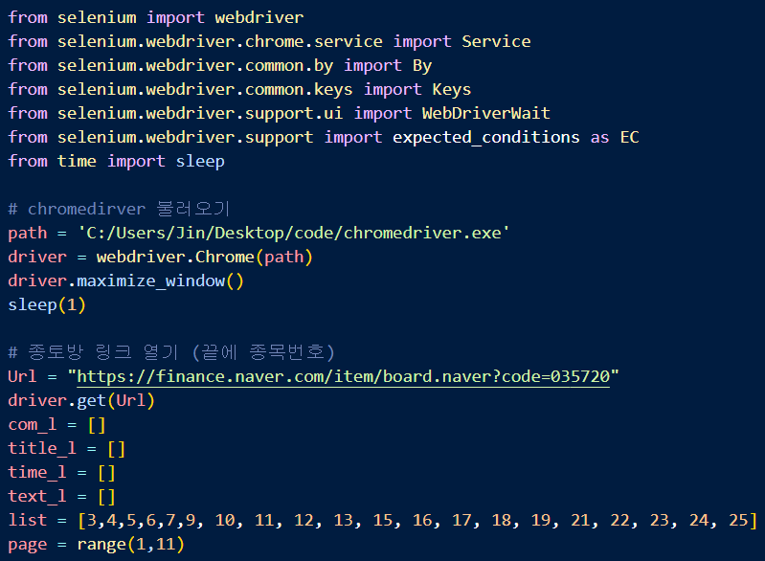
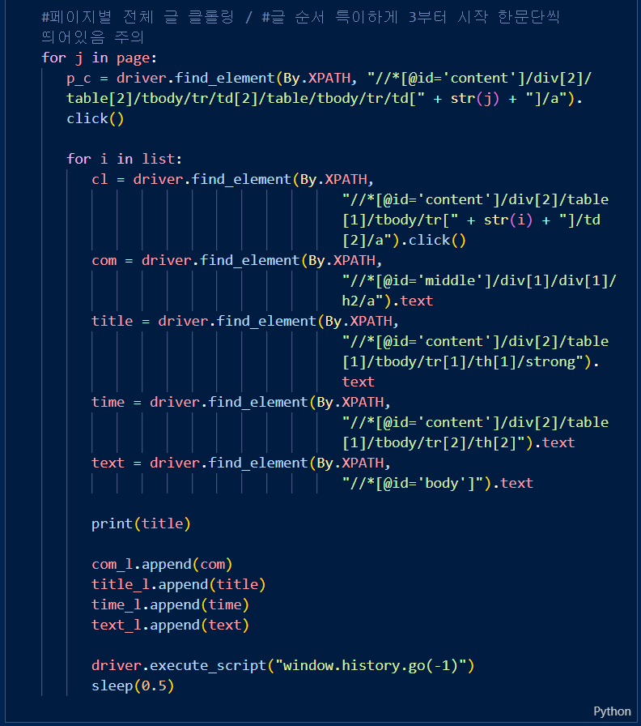
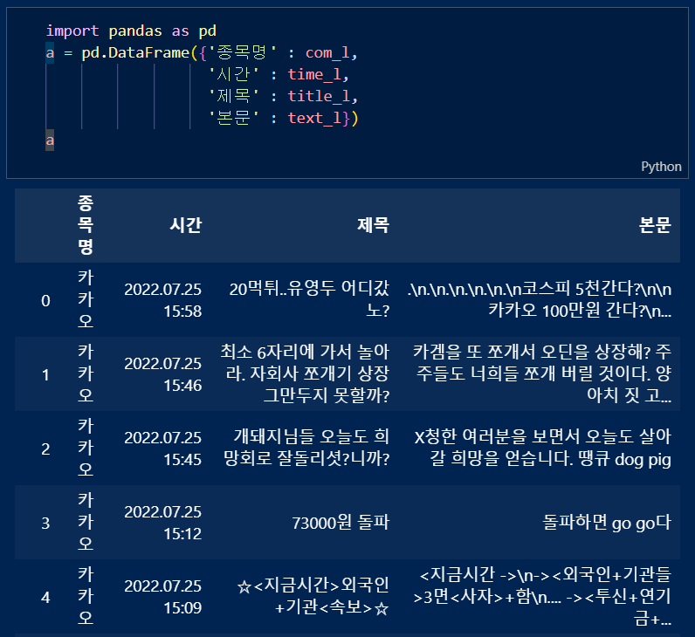
데이터 수집 2. Crawling ( 2 / 2 )
Let’s GRIT!
# Selenium 설치 : pip install selenium
# data frame 에 담기
# csv 파일로 저장

Slide 8
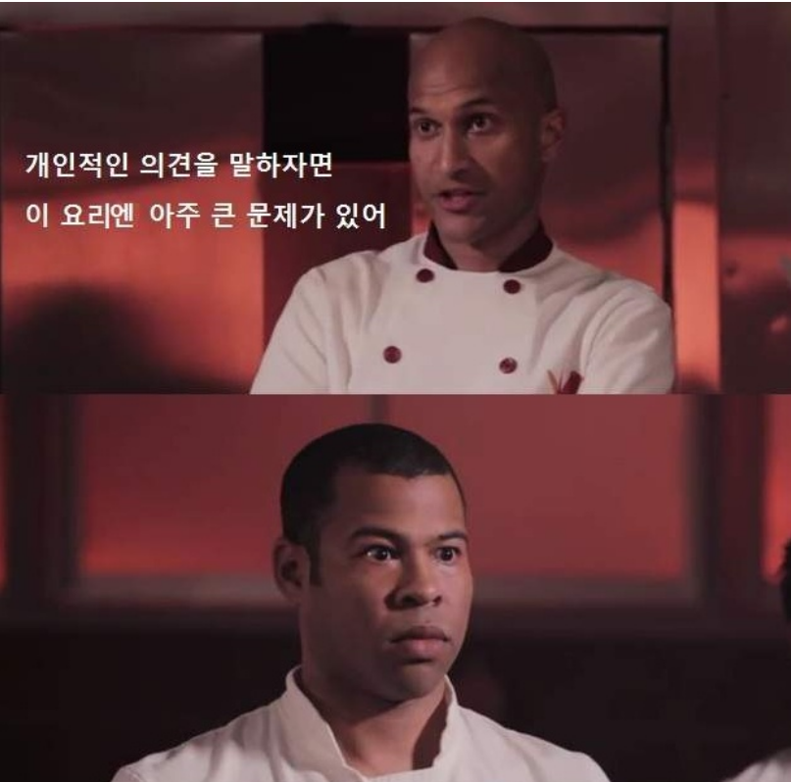
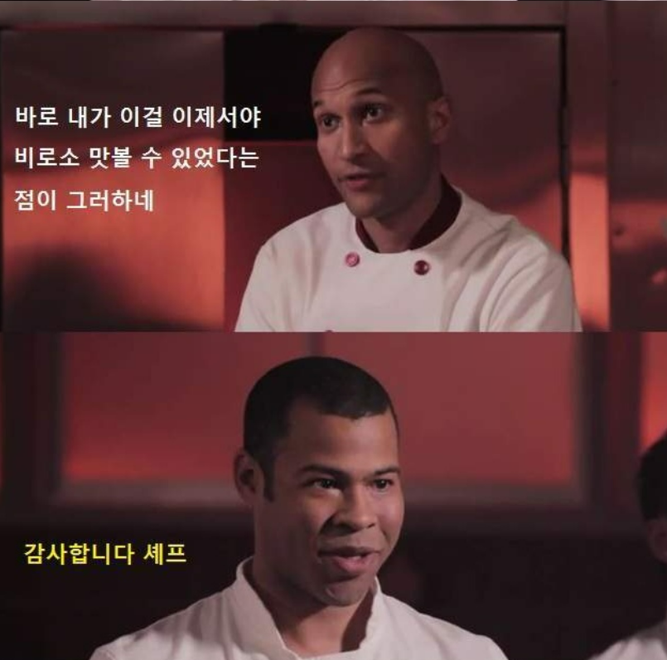

NLP ( Natural Language Processing, 자연어 처리 )
Let’s GRIT…?
자연어는 너무 어렵다…...!!!

Slide 9
NLP ( Natural Language Processing, 자연어 처리 )
Let’s GRIT…?
자연어? 우리가 일상생활에서 사용하는 언어
자연어 처리? 자연어의 의미를 분석하여 컴퓨터가 인식할 수 있도록 하는 일
감성 분석? 텍스트의 의견이나 감성, 평가, 태도 등의 정보를 분석하는 과정
1단계) Preprocessing
2단계) Tokenization
3단계) Embedding
4단계) Learning
- Lable이 있는 dataset 필요 (긍/부정 평가가 완료된 문장)
- dataset 이 없다면 직접 만들어야 함
➔ 활용 분야
음성 인식, 내용 요약, 번역, 사용자의 감성 분석,
텍스트 분류 작업, 질의 응답 시스템, 챗봇 등
※ 자연어처리 관련 용어 정리
Corpus (말뭉치) | 자연어 처리 연구 등을 염두에 두고 수집한 텍스트 데이터 (사전적 의미 = 언어 정보 처리를 위한 필수적 기본 자료) | 전 처리 필요
Stop-word (불용어) | 문장에 자주 등장하지만 분석에 큰 도움이 되지 않는 단어들 | 주로 조사, 접미사 (패키지 존재) 개발자가 직접 정의한 단어 등
Tokenization | 생성한 말뭉치를 token 이라고 불리는 단위로 나누는 작업 (문장을 쪼개는 작업) | 단어 단위, 형태소 단위.. 등
Embedding | 각각의 token 을 벡터로 변환하는 과정

Slide 10
준비 과정
Let’s GRIT!
※ 한글 형태소 분석기
 | 장점 | 한계점
Komoran | 자소 분리 가능 오탈자 분석 가능 고유명사 분석 가능 | 긴 로딩 속도 띄어쓰기 없는 문장분석에 취약
KKma (꼬꼬마) | 띄어쓰기 오류에 덜 민감 | 분석 시간 미 정제된 문서 정확도 낮음
Mecab | 새로운 사전 추가 가능 띄어쓰기에서 가장 좋은 성능((twitter 전) 속도, 정확도 | 미등록어 처리 문제 동음이의어 처리 문제
Okt (Twitter) | 띄어쓰기 성능이 가장 좋음 Stemming 가능 (어간추출 = 형태소분석) 인터넷 텍스트에 강함(이모티콘, 해쉬태그 등) 비속어, 비표준어도 분석 가능 | 미등록어 처리 문제 동음의어 처리문제 분석 범주 적은 편
※ 한글 형태소 분석기로 주로 Mecab, Okt 활용됨
처음에 Mecab 으로 코드 작성
→ 윈도우에서 설치가 안 되어서 몇 번 시도하다 바로 폐기
Mecab 외에 한글 형태소 분석기에서 많이 사용되는 Okt 선택

Slide 11
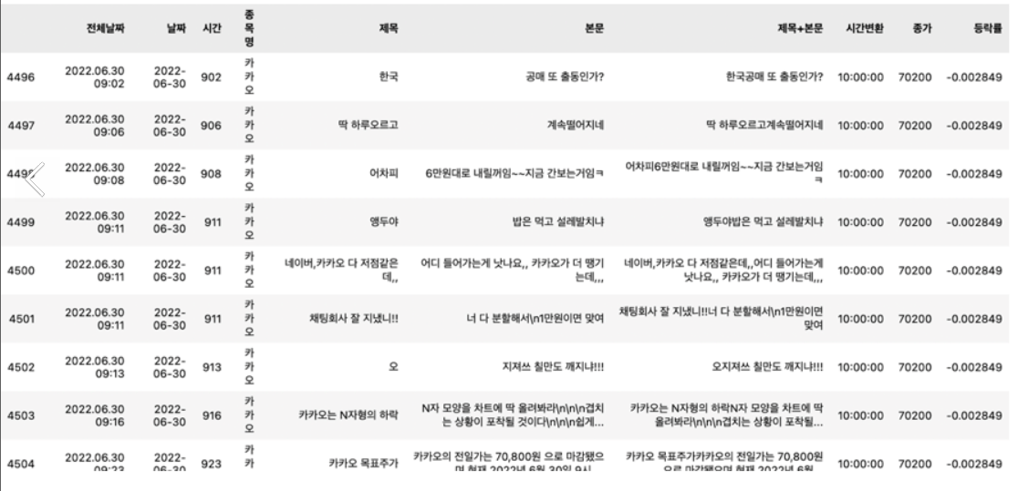
다빈도 키워드 추출
1차 시도
Let’s GRIT!
➔ 다빈도 키워드를 추출하여 주가 방향성과 비교해보자 (상관관계 파악)
# 데이터 프레임화
SNS data
시간별 종가
등락률

Slide 12
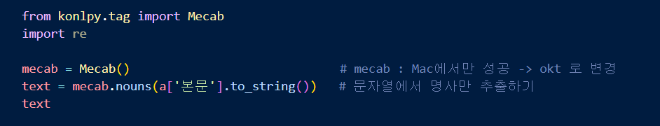
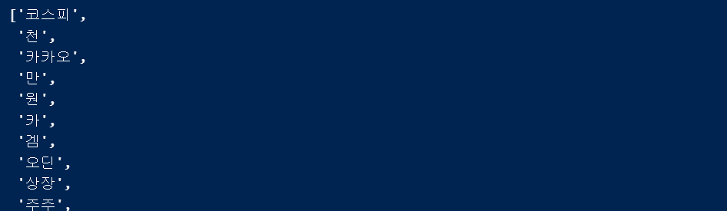
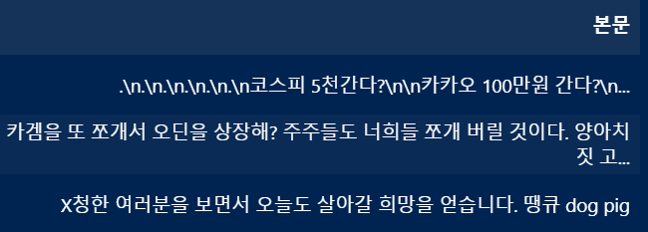
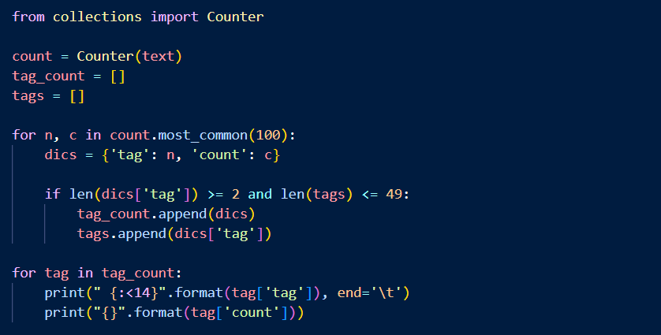
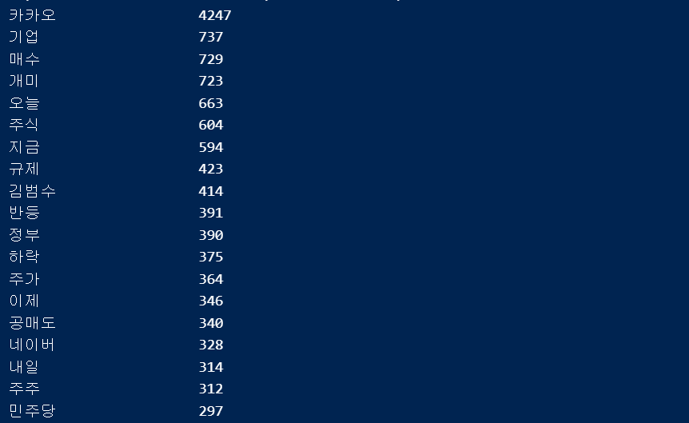
다빈도 키워드 추출
1차 시도
Let’s GRIT!
# Tokenization
# 다빈도 키워드 추출
다빈도 키워드 중
“어떤 키워드가 중요하고,
어떤 키워드는 중요하지 않은 지..”
객관적으로 어떻게 판단하지???
→ [결론] 유사도 분석 추가

Slide 13
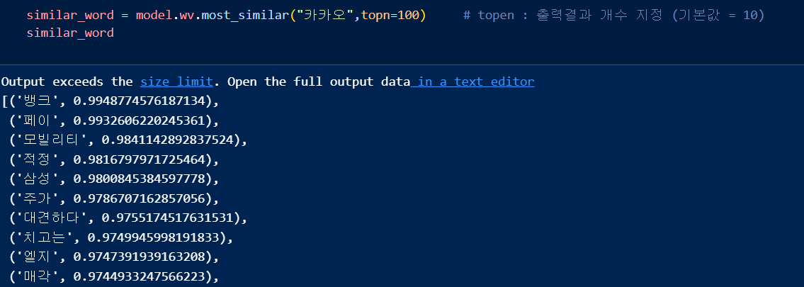
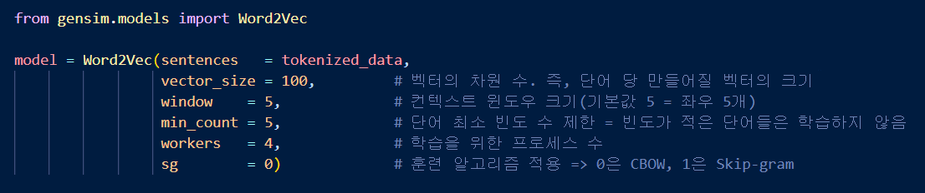
키워드 유사도 분석
2차 시도
Let’s GRIT!
➔ `중요한 키워드` 를 선택하기 위해 유사도 분석 과정 추가
① read.csv : “kakao_2206.csv”
② df 생성 / [전체] column 생성 (제목+본문)
③ 중복데이터 삭제
④ 결측치 확인 및 제거
⑤ 한글 정제 및 불용어 제거 : 한국 불용어 사전 이용
⑥ 토큰화
# word 2 vec

Slide 14
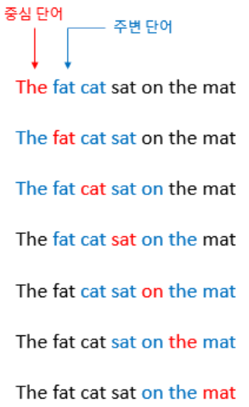
Word 2 Vec 설명
2차 시도
Let’s GRIT!
Word 2 Vec = Word to Vector
→ 예측 기반으로 벡터화하므로 단어의 유사도 측정 가능
※ 훈련 알고리즘 차이 e.g.
CBOW : 주변 단어를 통해 단어 예측
→ 나는 (대한민국) 국민이다
Skip-Gram : 단어를 통해 주변 단어 예측
→ (나는) 대한민국 (국민이다)

Slide 15
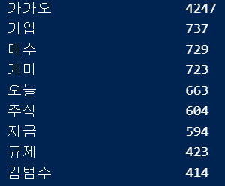
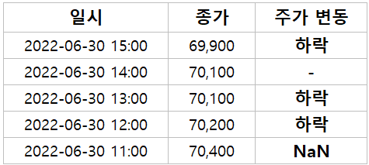
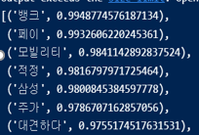
키워드 유사도 분석
2차 시도
Let’s GRIT!
※ 1~2차 시도 후 결과
[ 원인 ]
상당수의 선행 연구자료에서 키워드 간 유사도를 산출하고 있음
= 이것이 text 의 극성을 분류해주는 것으로 오판함
NLP 기초 실습은 주로 ‘네이버 영화 리뷰’ dataset 을 활용
= 이 자료에는 이미 해당 문장에 대한 긍정/부정 lable 이 마련되어 있음
① 다빈도 키워드 & 유사도
② 주가
[ 결론 ]
문장에 대한 극성(긍정/부정) 평가(lable) 필요
감성사전 필요
감성사전을 구축할 시간적 여유 없음
현재 구축된 사전 사용 결정
*KOSAC 사용 시도했으나 실패 (메일 회신 無)
*VADER(영어 분장분석 외부 라이브러리) 사용해 보기로 결정
1. 유사도 수치를 이끌어내는 “중심단어”를
단순히 `빈도` 로만 정해도 되는 것이 맞나?
2. 빈도-유사도-주가를 대체 어떻게 연결해야 하는가??
※ 우리가 원했던 형태
Text e.g. : 이번 달 카카오 실적 역대 최대래!
text 평가
긍정/부정
주가 비교
상승/하락
상관관계
있음/없음
*KOSAC : 서울대 - 뉴스기사를 활용하여 만든 감성사전

Slide 16
Vader 활용 감정분석
3차 시도
Let’s GRIT!
➔ VADER 감정분석 라이브러리를 활용한 감정분석 시도
`영어` 를 위한 라이브러리이므로
한글에 적용하는 것은 부적절하지만
시도라도 한 번 해보자!
※ Vader
비지도학습에 기반한 감정 분석 라이브러리 (영어)
- 주로 SNS 텍스트에 대한 감성 분석을 제공하기 위한 패키지
- 뛰어난 감성 분석 결과를 제공하고, 수행시간이 빠름
- 대용량 텍스트 데이터에 잘 사용되는 패키지
→ SentimentIntensity Analyer 클래스 이용
→ from nltk.sentiment.vader import SentimentintensltyAnalyzer
긍정/중립/부정 score 를 적절히 조합 → `Compound score` 로 최종 평가
+ | 0 | -
긍정 (보통 0.1 이상) | 중립 | 부정

Slide 17
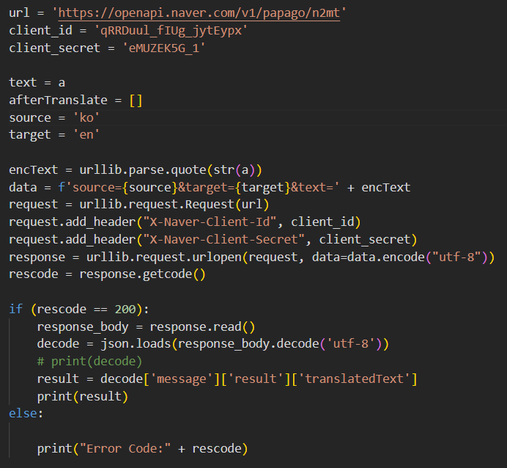
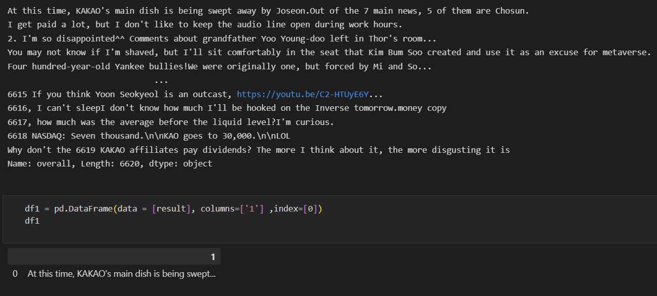
Vader 활용 감정분석 ; papago 활용
3차 시도
Let’s GRIT!
SentimentIntensity Analyzer 라이브러리를 사용하기 위해 한글을 영어로 번역 ➔ Papago 사용
파파고 번역1. 네이버 open API 사용
문제점) 번역한 글들이 하나로 합쳐진 채로 추출됨
과정별 code 삽입 (캡처) => 중요한 코드만 (아래)
너비 = 15.5cm 로 고정 (비율 고정 해제하기!)
높이 = 이미지 크기에 따라 적당히 조절
- for 문

Slide 18
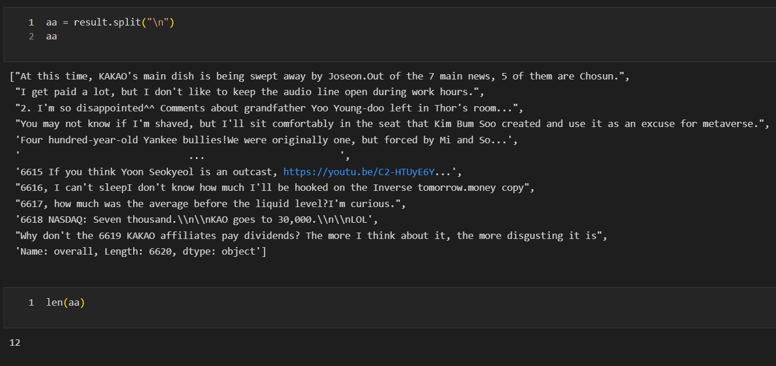
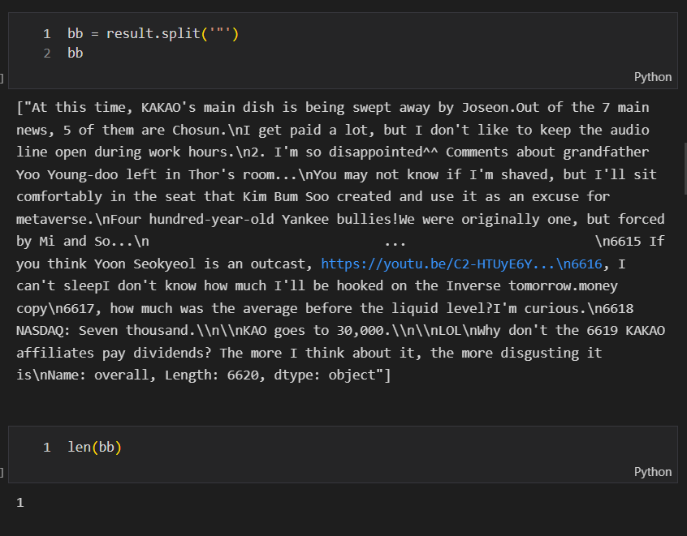
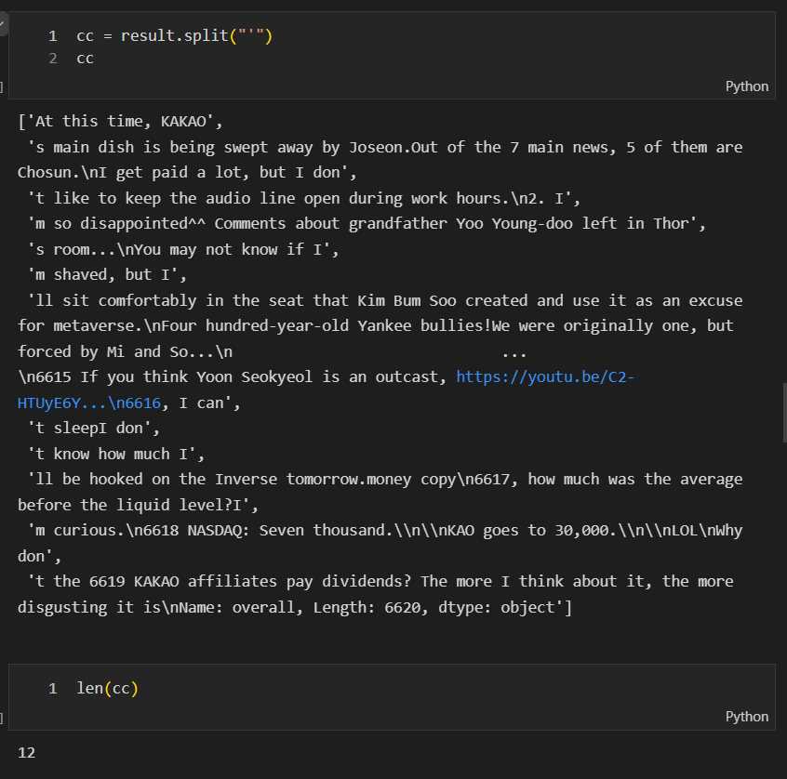
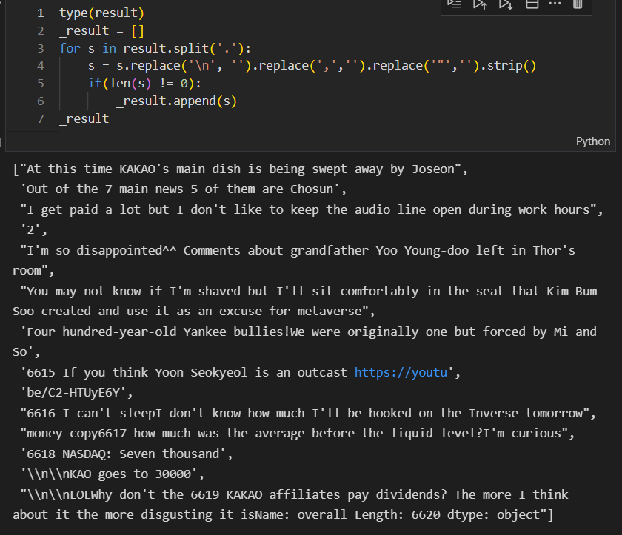
Vader 활용 감정분석 ; papago 활용
3차 시도
Let’s GRIT!
해결 방안 1 : 어떤 값(예: " or ' or \n)을 기준으로 분할 → but, 명확한 기준이 되는 값이 없음
1-1. enter 기준(\n)으로 분할
1-2. “ 기준으로 분할
문제점
기준을 잡고 데이터를 분할해도 6620개로 분할 안됨
→ 번역한 글들이 하나로 합쳐진 채로 추출됨
1-3. ‘ 기준으로 분할
1-4. enter & ‘ & “ 기준으로 분할

Slide 19
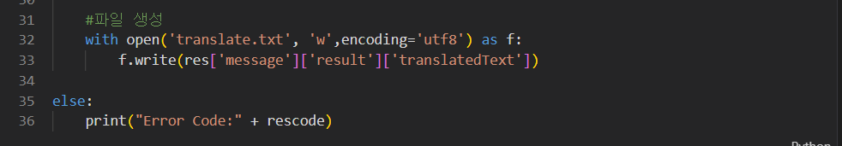
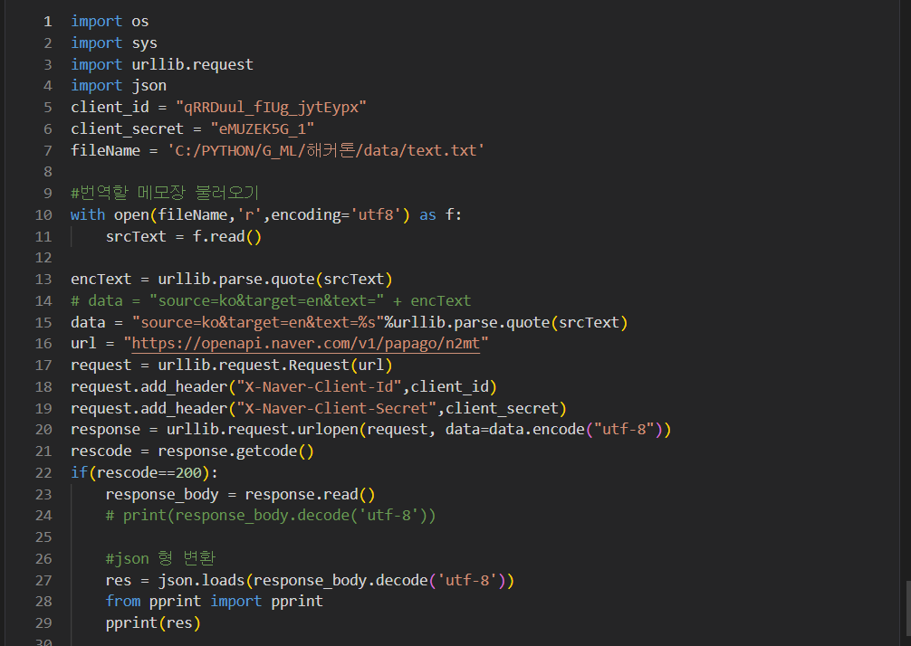
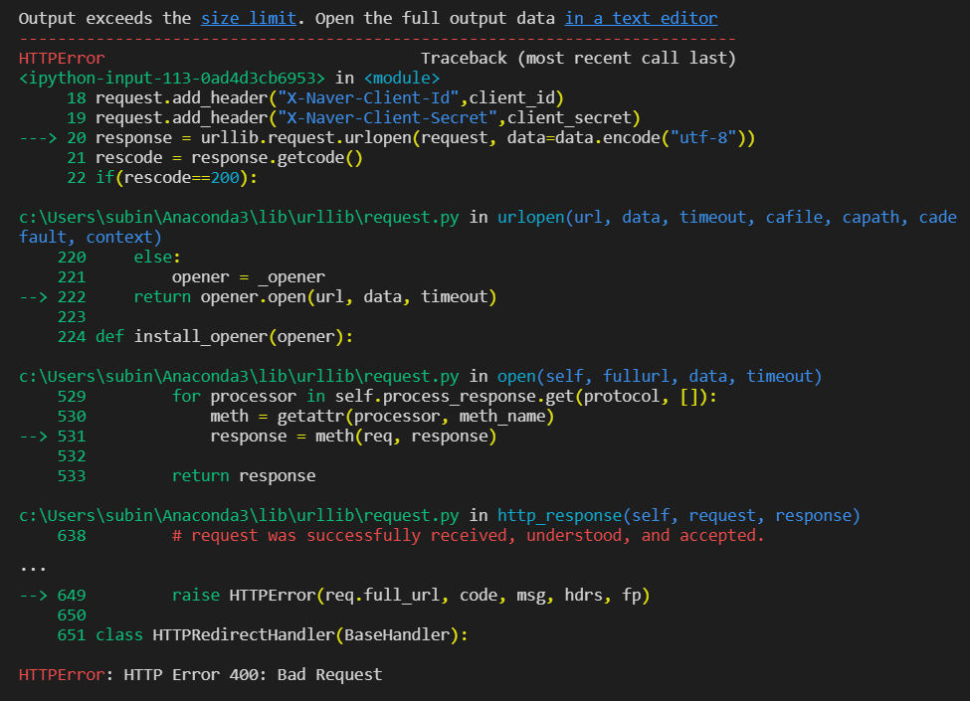
Vader 활용 감정분석 ; papago 활용
3차 시도
Let’s GRIT!
해결 방안 1 : 파파고 해석에서 한 줄로 출력되는 결과값을 txt 파일로 저장하도록 수정
파파고 번역 openAPI사용 → txt파일 로 저장
문제점)
HTTP Error는 서버가 차단됐을 때 생기는 오류라고 함
→ 포기
→ Google 번역기 사용 모색
과정별 code 삽입 (캡처) => 중요한 코드만 (아래)
너비 = 15.5cm 로 고정 (비율 고정 해제하기!)
높이 = 이미지 크기에 따라 적당히 조절
- for 문
Code 실행 결과 이미지 삽입
Code 실행 결과 이미지 삽입
과정별 code 삽입 (캡처) => 중요한 코드만 (아래)
너비 = 15.5cm 로 고정 (비율 고정 해제하기!)
높이 = 이미지 크기에 따라 적당히 조절
- for 문
과정별 code 삽입 (캡처) => 중요한 코드만 (아래)
너비 = 15.5cm 로 고정 (비율 고정 해제하기!)
높이 = 이미지 크기에 따라 적당히 조절
- for 문

Slide 20
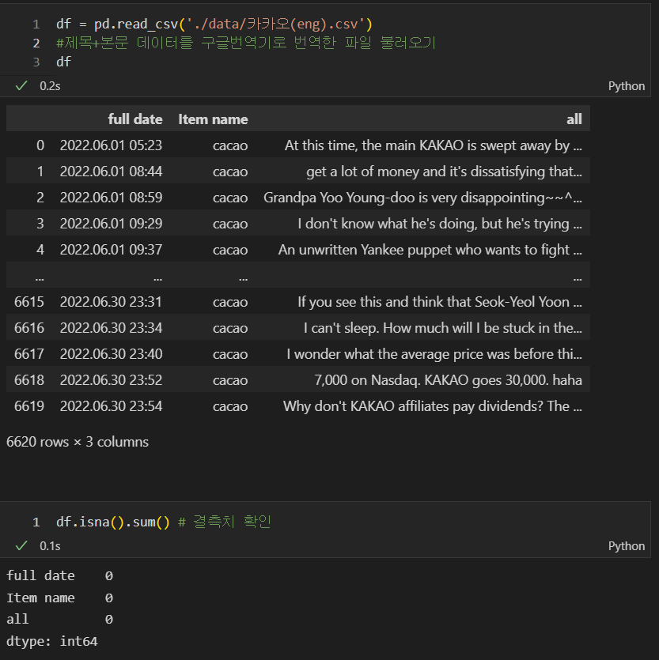
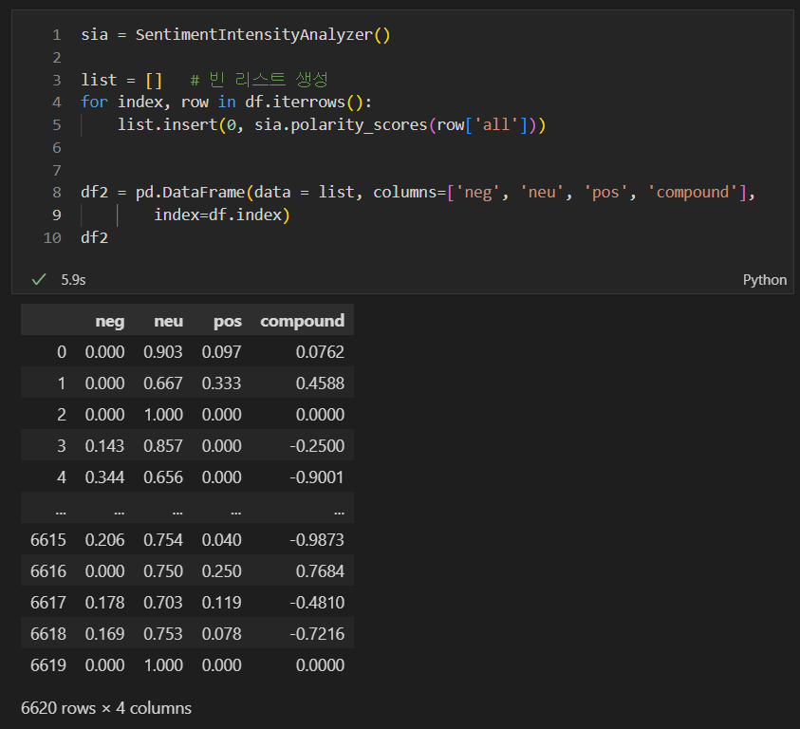
Vader 활용 감정분석 ; google 활용
4차 시도
Let’s GRIT!
활용방안 : 구글 파일 번역 기능을 통해 제목+본문 데이터를 영어로 변역 후 Vader 사용
# Vader 사용 → 감성분석 수치 도출

Slide 21
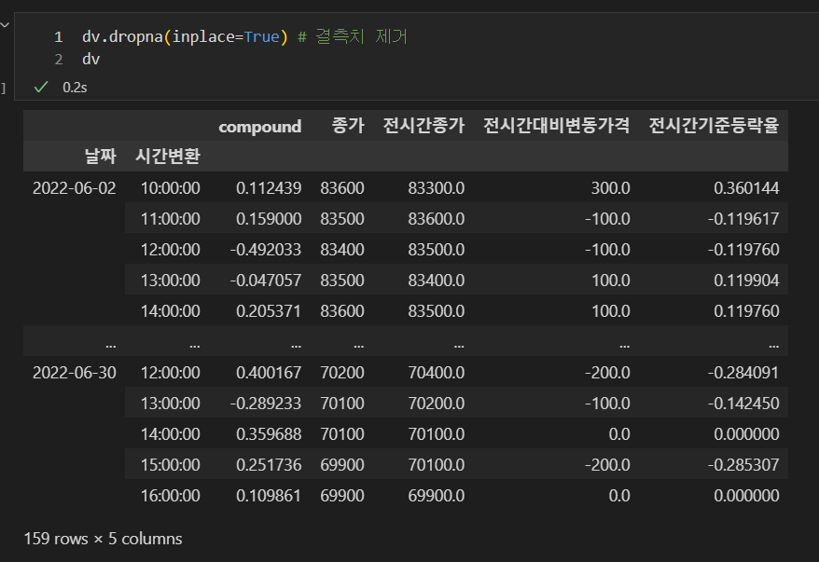
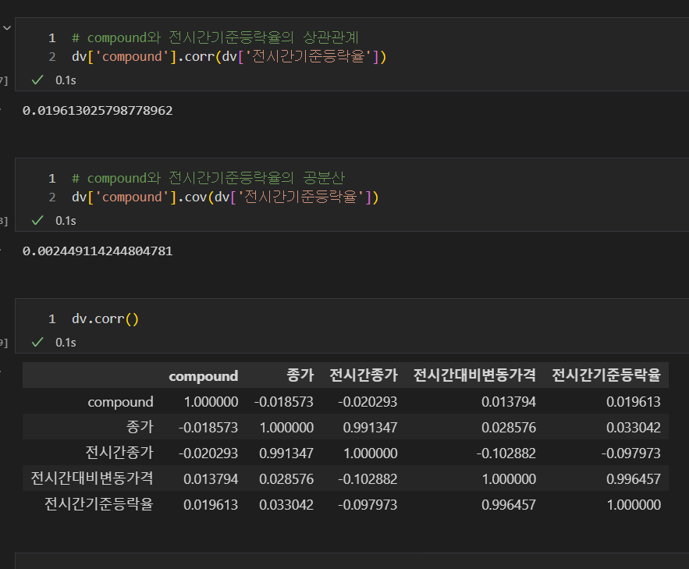
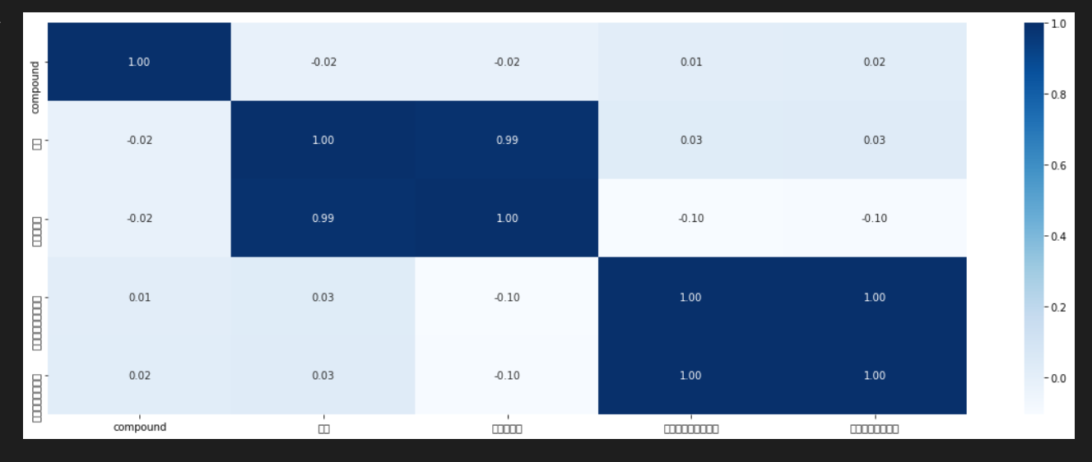
Vader 활용 감정분석 ; google 활용
4차 시도
Let’s GRIT!
활용방안 : 구글 파일 번역 기능을 통해 제목+본문 데이터를 영어로 변역 후 Vader 사용
# 감성분석 수치 & 주가 등락률
# 상관관계 도출
과정별 code 삽입 (캡처) => 중요한 코드만 (아래)
너비 = 15.5cm 로 고정 (비율 고정 해제하기!)
높이 = 이미지 크기에 따라 적당히 조절
- for 문

Slide 22
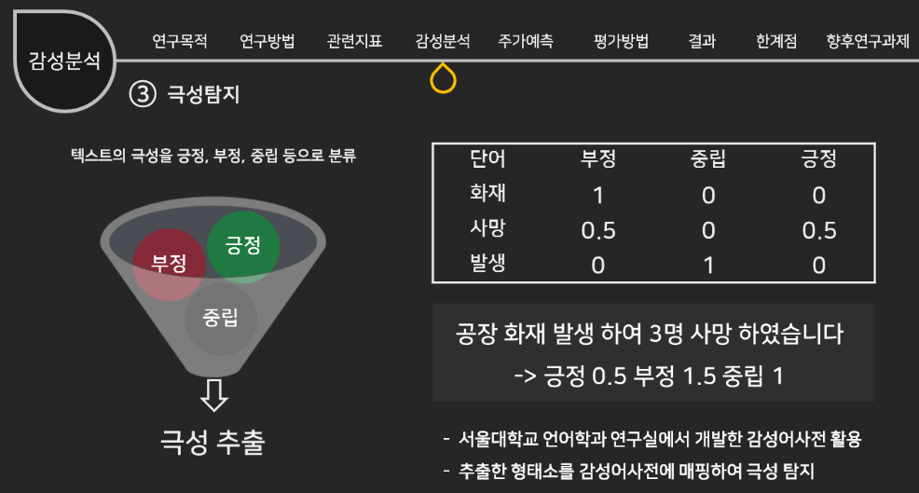
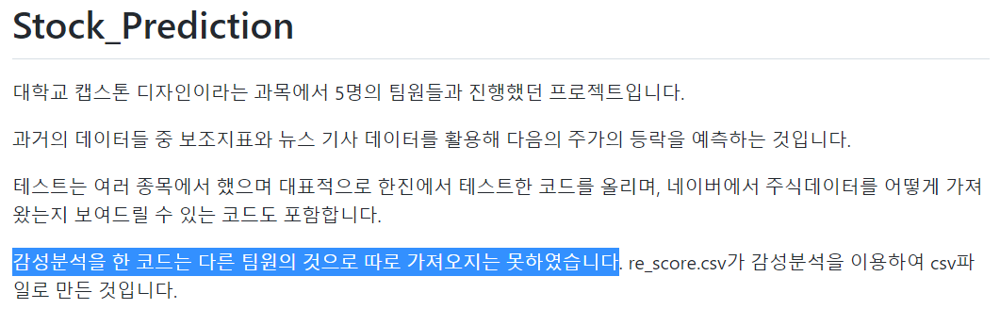
평가
Let’s GRIT!
[ 한 줄 평] 우린 NLP 에 대한 지식/이해가 너무 부족한 상태로 텍스트 마이닝에 도전했다..
[ 아쉬운 점 ]
1. 선행연구자료 선택이 너무 편중되었던 것이 아닌가?
: 해커톤 진행 방향성 논의 단계에서 확인했던 자료들 대부분이 [예측] 을 위한 연구였음
- 문장의 감정분석 과정이 생략된 논문이 많음 (분석 결과만 기재)
- 문장에 Lable(긍정/부정) 을 부여하는 과정에 대한 사전 이해 부족
2. NLP 에 대한 지식 부족
- `자연어 처리`에 대해서 팀원들이 함께 모여 study 하는 시간이 필요했음
3. 구글링을 통한 정보 검색의 한계
- NLP 방법에 대한 정보는 대부분 네이버 영화 리뷰로 실습해 보았다는 내용
- 실질적인 문제 해결 방법을 찾기가 어려웠음

Slide 23
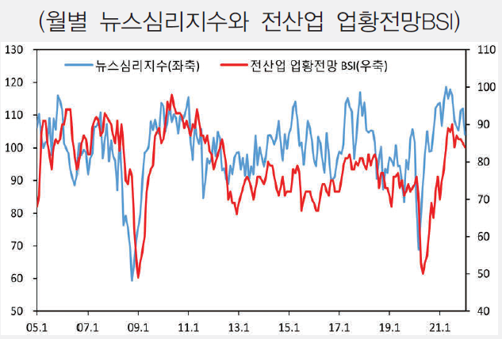
Tip
Let’s GRIT!
감성분석 Model은
영어만 있는 것이 아니었다!
한국은행 NSI 지수
2022년 제 1호 국민계정리뷰
1. KoBERT
- BERT model 의 한국어 버전
- BERT : google이 만든 AI 언어모델, 2018년 소개
2. KR – FinBERT
- 금융 관련 뉴스데이터 훈련
Etc. KcBERT : 한국어 뉴스 댓글 훈련
NSI (뉴스심리지수) : 뉴스기사의 텍스트를 분석함

Slide 24
Tip
Let’s GRIT!
Q & A

